Slide 1
Задание:
В каждой кляксе спряталось какое-то животное. Не спеши. Всмотрись внимательно, кого напоминает каждая из клякс. Кто спрятался в них?
Для детей
4 - 6
лет
Кляксы
Эта дидактическая игра развивает у детей воображение, интуицию, чувствительность к пространственным отношениям
Разработчик:
Учитель-дефектолог – Терновская С.А.

Slide 2
Кто это?
Лошадь

Slide 3
Кто это?
Улитка

Slide 4
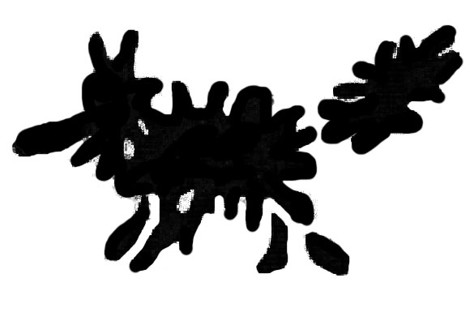
Кто это?
Лиса

Slide 5
Кто это?
Слон

Slide 6
Кто это?
Жираф

Slide 7
Кто это?
Ящерица

Slide 8
Кто это?
Бабочка

Slide 9
Кто это?
Осьминог

Slide 10
Кто это?
Кошка

Slide 11
Кто это?
Лягушка

Slide 12
Кто это?
Петух

Slide 13
МОЛОДЕЦ!!!
В презентации использовались материалы книги:
Гатанова Н. В., Тунина Е. Г. Развиваю мелкую моторику — СПб.: Издательство «Питер», 2000

